Slide 1



IDENTIFICAÇÃO DE EMPRESAS TECNOLÓGICAS NA REGIÃO DA AMFRI FRENTE AOS DESAFIOS DA INDÚSTRIA 4.0/IoT
Autora:
Valeria Lucia Olivera Santana
Orientador/a:
André Fabiano de Moraes
Andressa Graziele Brandt

Slide 2

Tema
Identificação de empresas na região da AMFRI.

Slide 3
Problema
Falta de informações detalhadas sobre quais as empresas tecnológicas situadas na região da AMFRI (Associação dos municípios de Foz do Rio Itajaí) vem aderindo soluções para enfrentar desafios promovido pela evolução da indústria 4.0/IoT (Internet das Coisas).

Slide 4
Objetivo Geral
Identificar o perfil das empresas na região da AMFRI (Associação dos Municípios da Foz do Rio Itajaí), que estão usando tecnologias para transformar a forma como a indústria se mantém competitiva.

Slide 5

Referencial Teórico
Da Rocha (2018);
Hobsbawm (2000);
Romio (2019);
Schwab (2016);
Solar (2023).

Slide 6

Introdução
Industrialização.
Revolução industrial.
Empreendedorismo.
Desenvolvimento sustentável.

Slide 7

Procedimento metodológicos
Pesquisa Qualitativa.
Seleção e coleta de materiais.
Elaboração do questionário.
Entrevistas.

Slide 8
Resultados e discussão
Autoclassificação das empresas.
Número de funcionário nas empresas.
Principais desafios ou dificuldades enfrentados pelas empresas.
Tecnologias da indústria 4.0.
Resultados alcançados nas empresas do município de Camboriú e Balneário Camboriú.

Slide 9
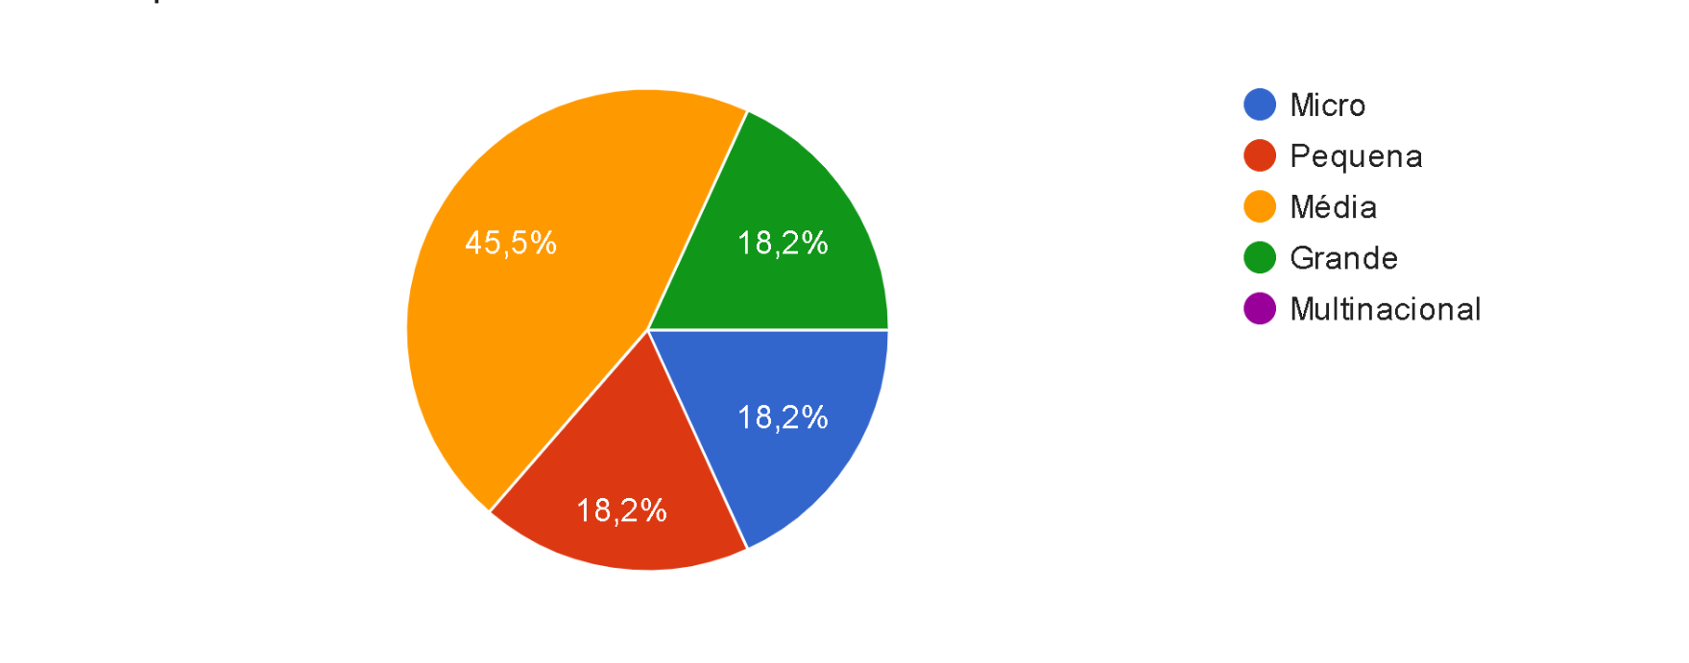
Autoclassificação das empresas
Fonte: autora (2023).

Slide 10
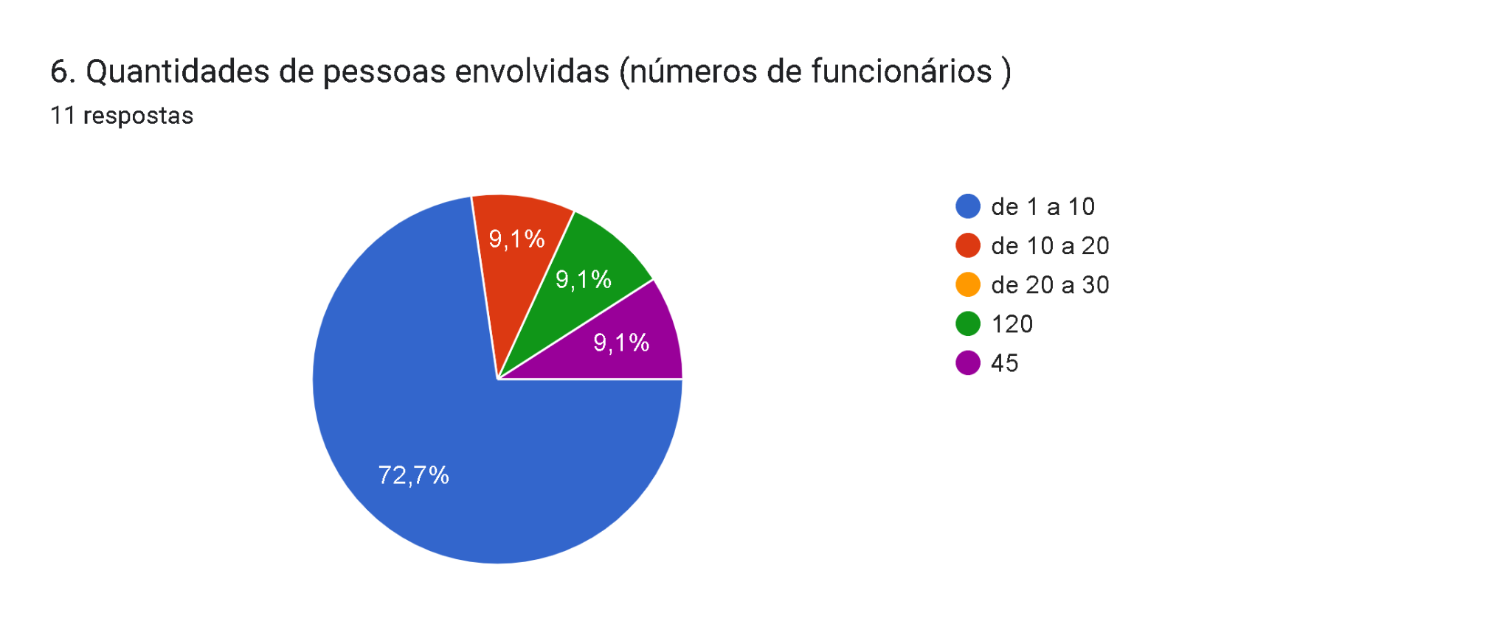
Número de funcionário nas empresas
Fonte: autora ( 2023).

Slide 11
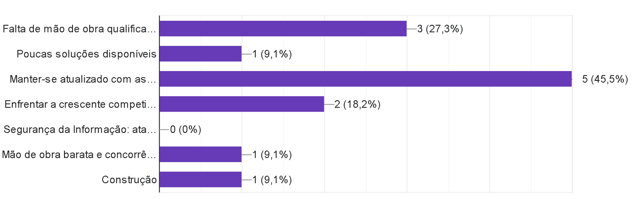
Principais desafios ou dificuldades enfrentados pelas empresas
Fonte: autora (2023).

Slide 12
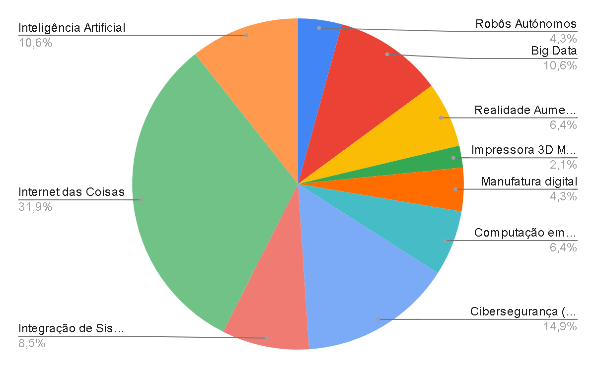
Tecnologias da indústria 4.0
Fonte: autora (2023).

Slide 13
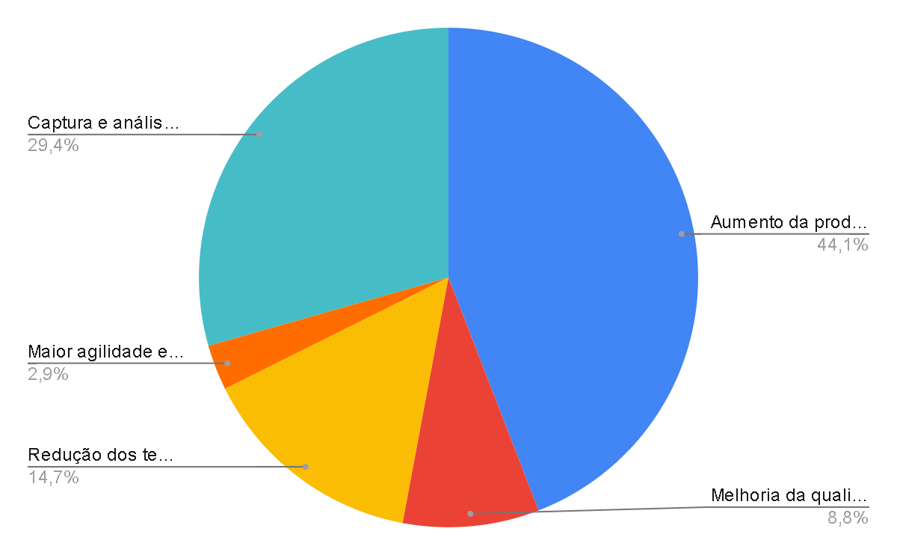
Resultados alcançados nas empresas
Fonte: autora ( 2023).

Slide 14
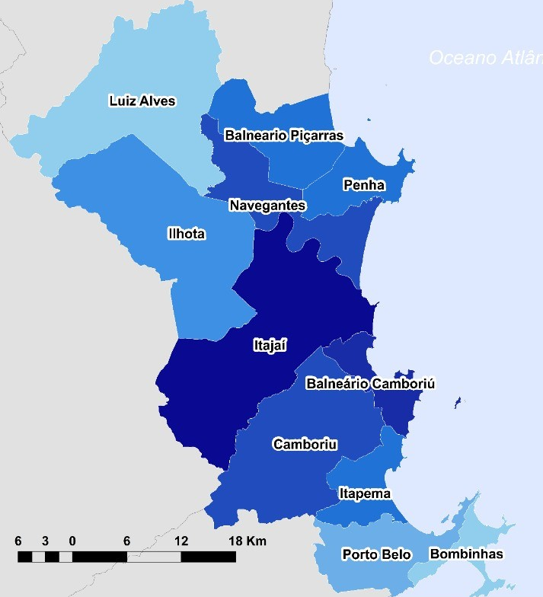
Considerações Finais
Resultado parcial da pesquisa.
Cronograma do projeto.

Slide 15
Referências
DA ROCHA, Jéssica Taveira et al. OS DESAFIOS DA INDÚSTRIA 4.0 NO BRASIL, 2018. Disponível em: https://periodicos.unis.edu.br/index.php/mythos/article/view/245. Acesso em: 01 ago. 2023.
HOBSBAWM, Eric J. Da Revolução Industrial Inglesa ao Imperialismo, 5° edição 2000, editora Forense Universitária.
ROMIO, Fátima. Percepção dos Acadêmicos de Administração Referente às Competências Exigidas pela Indústria 4.0 para a Conquista de Resultados de Excelência. (Monografia) Universidade de Caxias do Sul, 2019. Disponível em: https://repositorio.ucs.br/11338/5744 Acesso em: 30 Jul. 2023.
SCHWAB, K. A quarta revolução industrial. São Paulo: EDIPRO, 2016.
SOLAR, Portal. Empresas sustentáveis e exemplos de ações sustentáveis, 2023. Disponível em: https://www.portalsolar.com.br/exemplos-de-empresas-sustentaveis-para-seu-negocio. Acesso em: 30 jul. 2023.

Slide 16

IDENTIFICAÇÃO DE EMPRESAS TECNOLÓGICAS NA REGIÃO DA AMFRI FRENTE AOS DESAFIOS DA INDÚSTRIA 4.0/IoT

